Slide 1
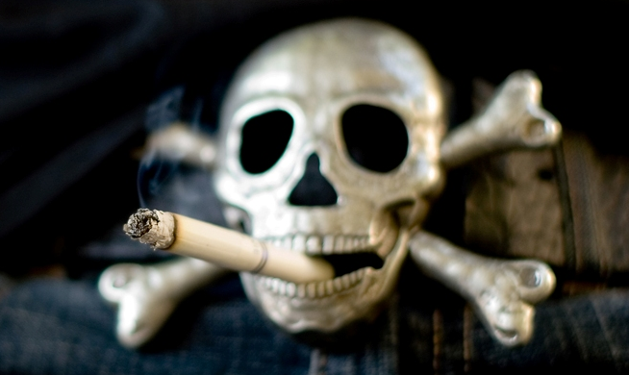
Шкідливий вплив тютюнопаління на організм людини
Підготувала
учениця 11-А класу
Кошина Анна

Slide 2
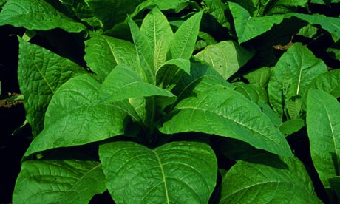
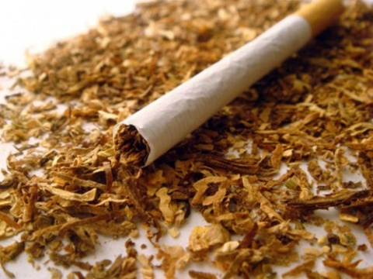
Що таке тютюн та нікотин?
Тютюн — це однорічна рослина з родини пасльонових, висушені листки якої після спеціальної обробки подрібнюють і використовують для куріння.
Основна особливість тютюну — вміст нікотину.
Нікотин — одна з найсильніших рослинних отрут, основна складова частина тютюнового диму. У чистому вигляді це безбарвна оліїста рідина неприємного запаху, гірка на смак.
Смертельна доза нікотину для людини — 50-70 мг (1 мг на кілограм маси тіла).

Slide 3
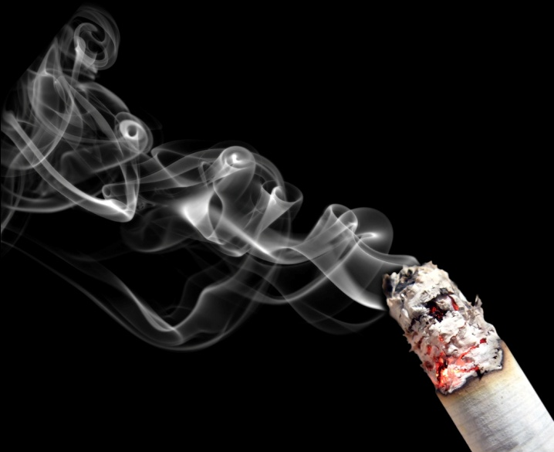
Хімічний склад тютюнового диму
Тютюновий дим
виділено понад 1200
різноманітних речовин
органічні
неорганічні
вуглеводні
стерини
спирти
естери
альдегіди
кетони
хініни
нітрили
кислоти
феноли
алкалоїди
сполуки Ar
Cu
Fe
Pb
Mn
Ni
оксид N та ін.
Тютюнова смола, що утворюється при курінні, містить канцерогени - хімічні сполуки, які при взаємодії з тканинами живих організмів можуть спричинити злоякісні пухлини.
Нікотин – найшкідливіша речовина,
бо спричинює звикання!!!

Slide 4
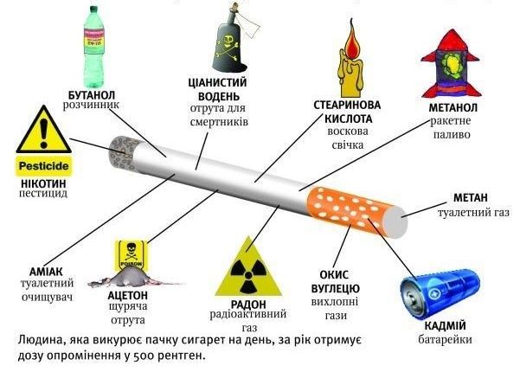
Що ховається у сигареті?

Slide 5
Опорно-рухова система
Кістки
Зуби та ротова порожнина
На зубах з’являються тріщини
Неприємний запаху із порожнини рота
Шкіра
Шкодить загоєнню ран
Спричинює передчасне старіння шкіри, зморшки
Кістки стають крихкими, збільшується ризик переломів
Зменшення кісної маси
Часті болі у ногах та суглобах
Курці гірше переносять травми
Зуби стають жовтувато-коричневого кольору
Ураження зуб та ротової порожнини
Жовтуватий, сірий колір обличчя
Рак шкіри
Виникає остеопороз

Slide 6
Легенево-дихальна система
Дихальні шляхи
Легені
Рак легенів
Спричинює розвиток бронхіальної астми
Запалення верхніх дихальних шляхів, хронічний бронхіт – постійний виснажливий кашель
Подразнення слизових оболонок легень
Подразнення слизових оболонок дихальних шляхів
Рак гортані та трахеї
Нестача кисню
Зміна тембру голосу (голос грубішає)
Розвиток хронічного запалення легенів
Виникає задишка під час фізичних навантажень
Частішає дихнання
Розвиток туберкульозу легенів

Slide 7
Серцево-судинна система
Серце
Судини
Звуження судин
Інфаркт міокарда – омертвіння частини серцевого м’яза
Запалення верхніх дихальних шляхів, хронічний бронхіт – постійний виснажливий кашель
Гангрена – омертвіння тканини судин
Ішемічна хвороба серця
Серцева недостатність, стенокардія
Сповільнення швидкості рух крові (блокування гемоглобіну чадним газом)
Розвиток гіпоксії (висневого голодування)
Збільшення число скорочень серця пришвидшує його зношення
Підвищення артеріального тиску
Утворення тромбів

Slide 8
Нервова система
Мозок
Нерви
Спричинення інсульту – крововиливу у мозок
Реакція нервових клітин на кисневу недостатність: параліч, зупинка дихання, а потім серця
Головний біль, запаморочення, безсоння, стомлюваність
Підвищення збудливісті кори головного мозку на короткий час, а потім пригнічення діяльність нервових клітин
Безперервне збудження ослаблює гальмівний процес, що призводить до виснаження нервової системи
Погіршення пам’яті, уваги, зниження працездатності
Вразливість, нервовість
Порушення перебігу нервових та як внаслідок психічних процесів
Неврози

Slide 9
Травна система
Шлунок та кишкова система
Печінка, підшлункова та слинна залози
Занесення інфекції у шлунок та кишки
Подразнення слинної залози, що призводить до збільшення слиноутворення
Виразкової хвороби шлунка та дванадцятипалої кишки
Порушення виділення шлункового соку
Рак підшлункової залози
Перебування судин шлунка у стані постійного спазму
Отруєння клітин печінки, зниження ії роботи
Розвиток гастриту
Подразнення стінки слизової оболонки шлунка
Втрата апетиту, больові відчуття
Спиричинення раку
Отруєння всього організму

Slide 10
Репродуктивна система
Вагітні жінки
Загроза викидка
Затримка розвитку плода
Безпліддя
Жінки та чоловіки
Рак
Порушення статевих функцій
Вплив на мутацію хромосом як у чоловіків, так і в жінок
Ризик кровотечі і спонтанного аборту
Пришвидшення старіння репродуктивної системи
Погіршення здоров’я та розвитку народженої дитини, виникнення різних хвороб, ожиріння

Slide 11
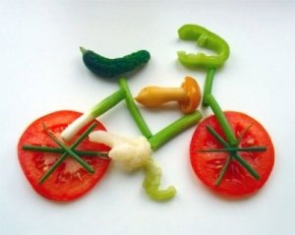
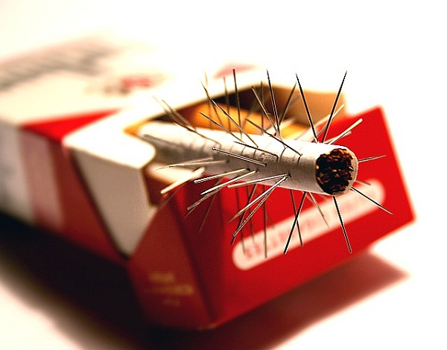
Статистичні дані
Кожна цигарка скорочує життя людини у середньому на 12 хв.
У курців рак легень буває в 20 разів частіше, ніж у некурців.
Під час сходження на Памір на висоті 5000 м один з альпіністів знепритомнів. Він був єдиним курцем у групі.
Серед космонавтів немає жодного курця.
Серед спортсменів немає жодного курця.
Обирай!

Slide 12
Після того, як ви кините палити…
Через 8 годин рівень нікотину і чадного газу в крові зменшуються наполовину, рівень кисню збільшується до нормальних величин.
Через 24 години чадний газ повністю виводиться з організму, легені починають очищатися від накопичених смол.
Через 48 годин в організмі не залишається нікотину. Відновлюється чутливість до смаків і запахів.
Через 72 години дихання стає більш вільним, зникають труднощі у вигляді хрипів, кашлю. Бронхи розслабляються, рівень енергії в організмі збільшується.
Через 2-12 тижнів рівень кровообігу збільшується, фізичні навантаження даються легше.
Через 3-9 місяців повністю зникають труднощі з диханням (кашель, хрип), обсяг і ефективність легких зростають на 10%.
Через 1 рік ризик серцевого нападу зменшується вдвічі.
Через 10 років ризик раку легенів зменшується наполовину.
Через 15 років ризик серцевого нападу зменшується до рівня некурящої людини.

Slide 13
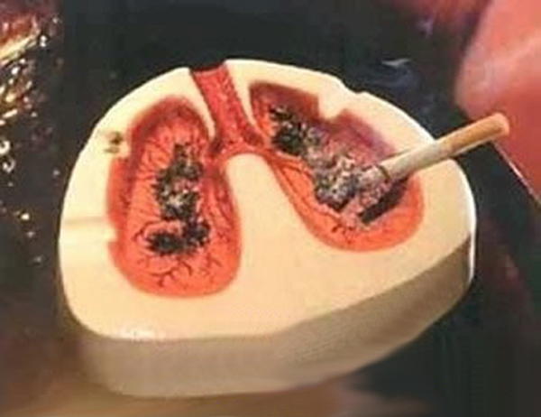
Висновок
Нікотин - це отрута повільної дії, він руйнує організм зсередини, протягом багатьох років. Мало того, адже курець губить не тільки себе, але і людей, які його оточують. Куріння найсильнішим чином підриває здоров'я людини. Кожному необхідно це якомога глибше зрозуміти й усвідомити. Потрібно заборонити рекламу таких товарів, і продаж їх дітям і підліткам.
Утвердження здорового способу життя - важлива загальнодержавне завдання. Всіма силами сприяти її вирішення - обов'язок усіх людей, кожного жителя нашої країни.

